Slide 1
125 jaar orgel

Slide 2
125 jaar orgel, gereformeerde kerk Sliedrecht
Begin 1890 wordt de erbarmelijke staat van het orgel gemeld aan de kerkenraad.

Slide 3
125 jaar orgel, gereformeerde kerk Sliedrecht
In oktober 1890 is er voldoende geld voor een ander orgel.

Slide 4
125 jaar orgel, gereformeerde kerk Sliedrecht
Het orgel kostte 1.925 gulden
Het oude orgel werd ingenomen
Het orgel is aangekocht bij firma Bijlaart in Dordrecht

Slide 5
125 jaar orgel, gereformeerde kerk Sliedrecht
De overlevering zegt:
Het orgel is in de winter van 1890-1891 over het ijs
van Dordrecht naar Sliedrecht vervoerd.

Slide 6
125 jaar orgel, gereformeerde kerk Sliedrecht
De overlevering zegt ook:
Het orgel zou afkomstig zijn uit een klooster in Dordrecht.

Slide 7
125 jaar orgel, gereformeerde kerk Sliedrecht
Orgel wordt in 1891 in
de vorige kerk geplaatst.

Slide 8
125 jaar orgel, gereformeerde kerk Sliedrecht
Orgel wordt ‘ingewijd’ op 11 maart 1891. Er is een advertentie uit de Zondagsbode bewaard gebleven.

Slide 10
125 jaar orgel, gereformeerde kerk Sliedrecht
(de gereformeerde kerk heette toen nog
Christelijk Gereformeerde Gemeente)

Slide 11
Het orgel in het vorige kerkgebouw

Slide 12
125 jaar orgel, gereformeerde kerk Sliedrecht
Het orgel is meeverhuisd naar ons huidige kerkgebouw.
Foto interieur 1932

Slide 13
125 jaar orgel, gereformeerde kerk Sliedrecht
In 1951 is het mechanisch systeem vervangen door een elektrisch-pneumatisch systeem.

Slide 14
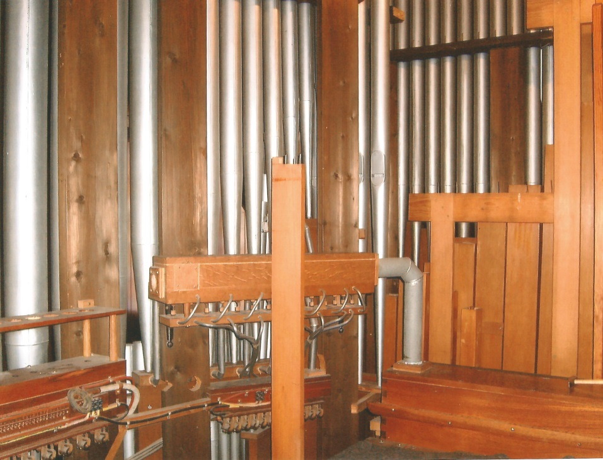
125 jaar orgel, gereformeerde kerk Sliedrecht
Foto’s van het binnenwerk van het orgel

Slide 15
125 jaar orgel, gereformeerde kerk Sliedrecht
In 1968 is op advies van organist Jan Bonefaas het orgel uitgebreid.
O.a. pedaal Fagot 16’ en afgeleide Trompet 8’ worden aangebracht.

Slide 16
125 jaar orgel, gereformeerde kerk Sliedrecht
In 1996 is er een camera geïnstalleerd.

Slide 17
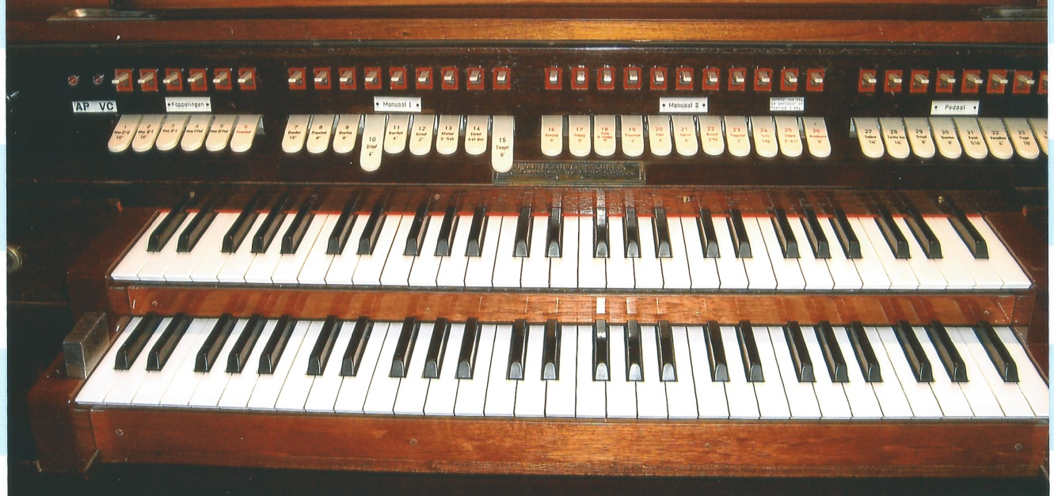
125 jaar orgel, gereformeerde kerk Sliedrecht
In 2002 zijn klavieren vernieuwd.

Slide 18
125 jaar orgel, gereformeerde kerk Sliedrecht
In 2010 is het orgel van verbouwingsstof ontdaan.

Slide 19
125 jaar orgel, gereformeerde kerk Sliedrecht
De orgelpijpen worden weggehaald
en één voor één schoongemaakt.

Slide 20
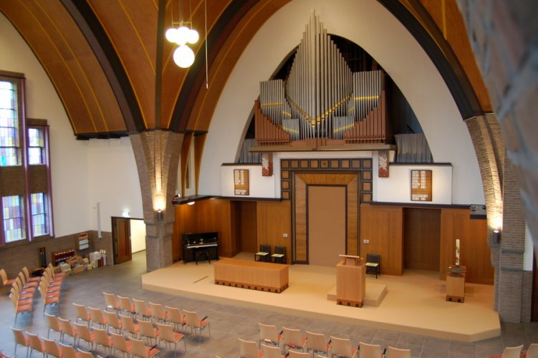
125 jaar orgel, gereformeerde kerk Sliedrecht
Het vooraanzicht van het orgel.

Slide 21
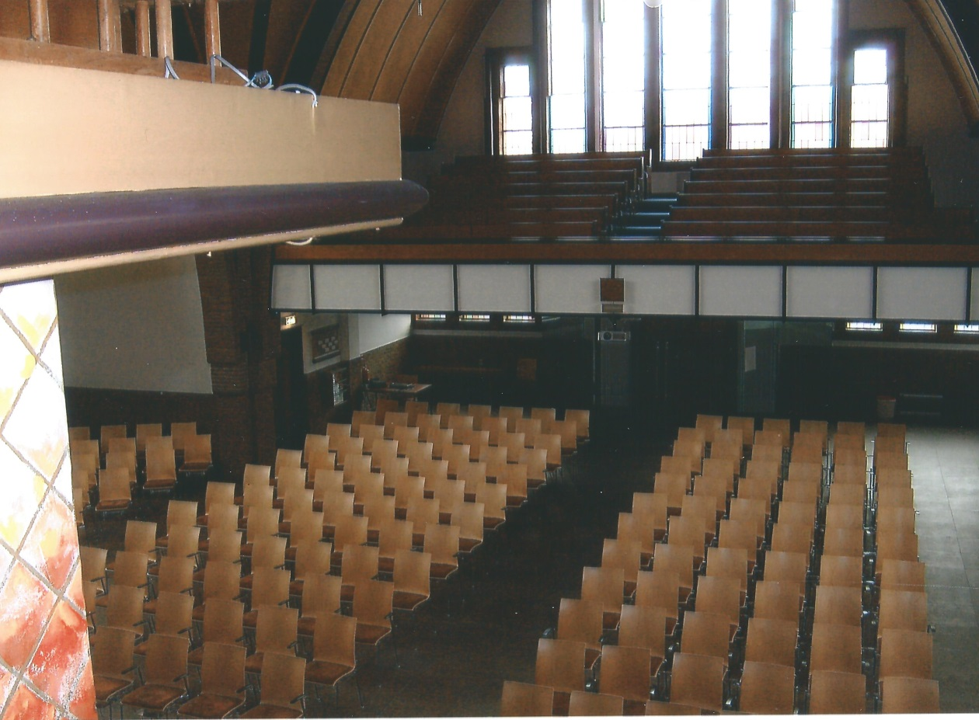
125 jaar orgel, gereformeerde kerk Sliedrecht
Dit is het uitzicht van de organist (lege kerk)

Slide 22
125 jaar orgel, gereformeerde kerk Sliedrecht
Het orgel heeft alleen maar kunnen klinken omdat er mensen zijn die met hart en ziel dit grote instrument bespelen.
De gemeente zingt al 125 jaar mee met dit orgel in verschillende ritmes.

Slide 23
125 jaar orgel, gereformeerde kerk Sliedrecht
Dank aan alle organisten.
Zonder een organist leeft een orgel niet!

